Slide 1
Cloud Computing
CCP – CLOUD COMPUTING

Slide 2




VOCÊ SABE
MESMO
O QUE
SIGNIFICA CLOUD COMPUTING???
CCP – CLOUD COMPUTING

Slide 3

Cloud computing é a entrega
sob demanda de serviços computacionais…
desde aplicações a armazenamento e poder de processamento…
tipicamente através da internet e no modelo pay as you go (pagar pelo que usar)
CCP – CLOUD COMPUTING

Slide 4


Talvez você já usava e não sabia!!
CCP – CLOUD COMPUTING

Slide 5









Provavelmente você já utilizou um desses serviços
CCP – CLOUD COMPUTING

Slide 6

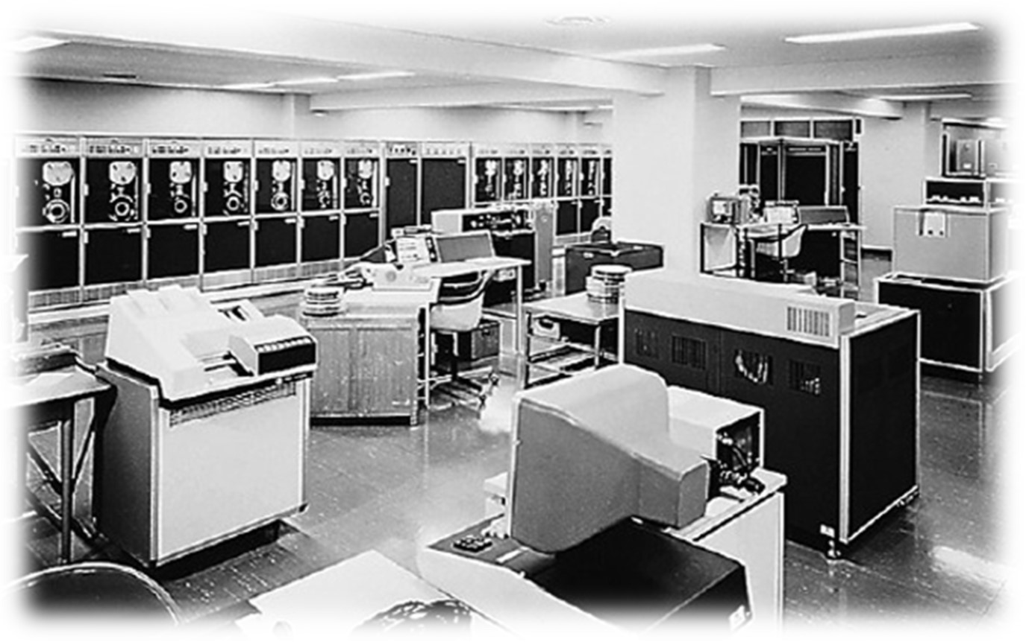
Ambientes On Premisses
CCP – CLOUD COMPUTING

Slide 7
Ambientes On Premisses
O que significa??
Cloud computing é a entrega
sob demanda de serviços computacionais…
desde aplicações a armazenamento e poder de processamento…
tipicamente através da internet e no modelo pay as you go (pagar pelo que usar)
CCP – CLOUD COMPUTING

Slide 8
On Premisses
Vantagens
Liberdade para customizar hardware e software
Independência de links de internet ou o gasto com links dedicados
Maior controle sobre o parque tecnológico
Baixa latência (rede local)
Redução de exposição
CCP – CLOUD COMPUTING

Slide 9
On Premisses
DESvantagens
Custos Elevados
Necessidade de manutenção
Upgrades de Equipamentos
Equipe técnica necessária para administrar
Espaço Físico
Complexidade e Custo elevador para contingência
Backups duráveis complexos
CCP – CLOUD COMPUTING

Slide 10

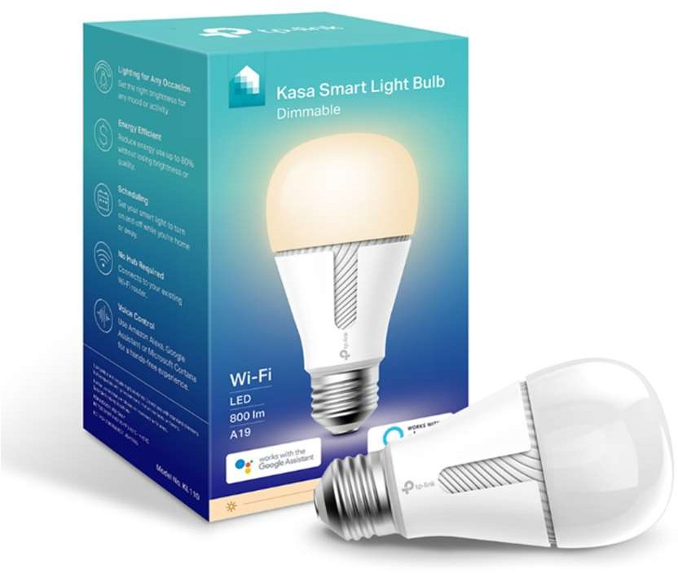

Ambientes Cloud
O que Significa??
Analogia
CCP – CLOUD COMPUTING

Slide 11
Ambientes Cloud
Como Funciona??
A computação em nuvem oferece uma forma de acessar servidores, armazenamento, bancos de dados e um conjunto amplo de serviços de aplicativos via Internet.
Um provedor de serviços em nuvem, é proprietário e faz a manutenção do hardware conectado à rede necessário para esses serviços de aplicativos, enquanto você provisiona e utiliza o que precisa por meio de um aplicativo web
CCP – CLOUD COMPUTING

Slide 12
Cloud Computing
Vantagens
Menor Investimento Inicial
Troca de custo fixo por custo operacional
Atualização de hardware e software constantes
Controle minucioso do custo operacional
Alta disponibilidade e ambientes de D.R
Segurança reforçada e conformidade
Tecnologias avançadas a disposição de todos
CCP – CLOUD COMPUTING

Slide 13
Cloud Computing
DESvantagens
Necessita uma maior vigilância, considerando uma exposição maior.
Os custos podem ser alto já que uma variedade de serviços e servidores estão a sua disposição.
Necessário um conhecimento mínimo para um melhor aproveitamento da plataforma e controle de custos
Migrar de um player de nuvem para outro ainda é complexo, trabalhoso e algumas vezes ineficiente.
CCP – CLOUD COMPUTING

Slide 14
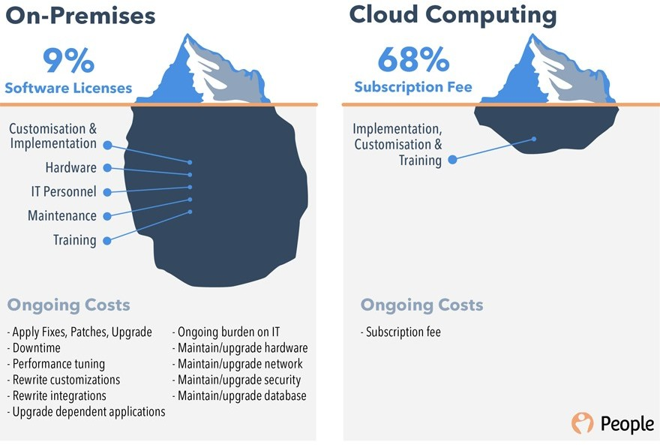
Cloud Computing vs On Premisses
CCP – CLOUD COMPUTING
Fonte: https://www.peoplehr.com/blog/2015/06/12/saas-vs-on-premise-hr-systems-pros-cons-hidden-costs/

Slide 15





Benefícios
CCP – CLOUD COMPUTING

Slide 16

Cloud Computing –
Principais Benefícios
Vários benefícios podem ser observados relacionados a Computação em Nuvem, a seguir serão listados 6 exemplos
Custo
Escalabilidade
Confiança
Performance Agilidade Abrangência Global
CCP – CLOUD COMPUTING

Slide 17

Custo
CCP – CLOUD COMPUTING

Slide 18
Cloud Computing – Principais Benefícios
Custo
A nuvem permite que você troque as despesas de capital (datacenters, servidores físicos etc.) por despesas variáveis e pague apenas pela TI à medida que ela for consumida.
Além disso, as despesas variáveis são muito menores do que as que você conseguiria por conta própria por causa da maior economia de escala.
CCP – CLOUD COMPUTING

Slide 19


Escalabilidade
CCP – CLOUD COMPUTING

Slide 20
Cloud Computing – Principais Benefícios
Escalabilidade
Antes da computação em nuvem, era preciso provisionar infraestrutura em excesso para garantir que você teria capacidade suficiente para processar suas operações comerciais durante o pico.
Agora, é possível provisionar a quantidade de recursos que você realmente precisa, sabendo que pode aumentar ou diminuir instantaneamente, conforme a necessidade da sua empresa. Isso reduz custos e melhora sua capacidade de atender às demandas dos usuários.
CCP – CLOUD COMPUTING

Slide 21



Confiança
CCP – CLOUD COMPUTING

Slide 22
Cloud Computing – Principais Benefícios
Confiança
Os ambientes de Cloud Computing de grandes players trabalham sob um rigoroso controle de segurança e normas de conformidade.
Os níveis de segurança vão desde localização de seus Data Centers, acesso, hardware, trafego e software.
Cada player proverá aos seus clientes uma série de informações de conformidade e certificações de seus serviços, permitindo que seus clientes usem suas plataformas dentro dos padrões exigidos.
CCP – CLOUD COMPUTING

Slide 23



Performance
CCP – CLOUD COMPUTING

Slide 24
Cloud Computing – Principais Benefícios
Performance
Os principais players de Cloud Computing trabalham com hardwares customizados, para atingir a máxima performance entregue aos seus clientes e seus mais variados tipos de demanda.
O Hardware é fabricado de acordo com a especificação do player dentro de padrões rigorosos de fabricação e performance em todas as camadas, sendo: Armazenamento, Rede, Servidores (e todos os componentes), Firewalls, Cabos, Roteadores e etc.
CCP – CLOUD COMPUTING

Slide 25


Agilidade
CCP – CLOUD COMPUTING

Slide 26
Cloud Computing – Principais Benefícios
Agilidade
A nuvem possibilita uma inovação mais rápida, pois permite que você concentre seus recursos de TI valiosos no desenvolvimento de aplicativos que diferenciam sua empresa e transformam as experiências do cliente, em vez de concentrá-los no gerenciamento de infraestrutura e datacenters. Com a nuvem, você pode disponibilizar rapidamente os recursos conforme necessário, implantando centenas ou mesmo milhares de servidores em questão de minutos.
CCP – CLOUD COMPUTING

Slide 27



Global
CCP – CLOUD COMPUTING

Slide 28
Cloud Computing – Principais Benefícios
Global
Com a nuvem, é possível implantar facilmente arquiteturas em vários locais físicos ao redor do mundo com apenas alguns cliques.
Isso significa que é possível se beneficiar de latência menor e uma experiência melhor simples e por um custo mínimo.
Assim como também atender a demandas de negócios com dados e processamento local dentro de regiões obedecendo a critérios de conformidade onde o dado não pode sair daquele país.
CCP – CLOUD COMPUTING

